Slide 1



Bài 21: Số có hai chữ số
(Tiết 3)

Slide 2
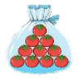
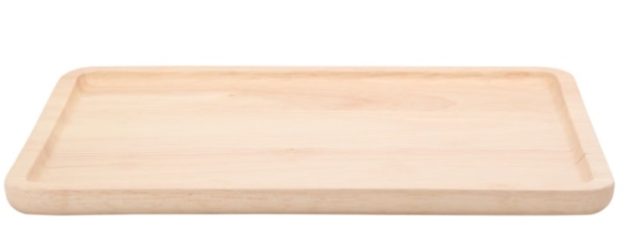
10
Mười
20
Hai mươi
30
Ba mươi
10
20
30
1
chục
0
đơn vị
2
chục
0
đơn vị
3
chục
0
đơn vị

Slide 3
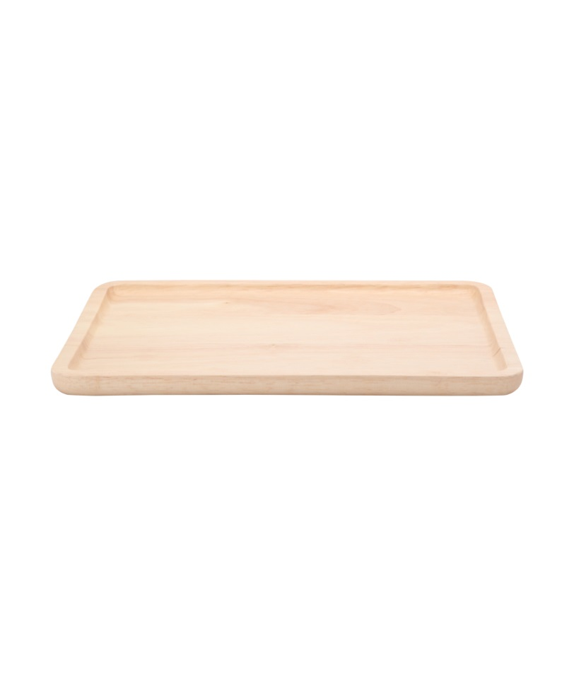
40
Bốn mươi
50
Năm mươi
60
Sáu mươi
40
50
60
4
chục
0
đơn vị
5
chục
0
đơn vị
6
chục
0
đơn vị

Slide 4
70
Bảy mươi
80
Tám mươi
90
Chín mươi
70
80
90
7
chục
0
đơn vị
8
chục
0
đơn vị
9
chục
0
đơn vị

Slide 5
Trong dãy số trên, số tròn chục nào bé nhất?
Mười
Hai
mươi
Ba
mươi
Bốn mươi
Năm mươi
Sáu mươi
Bảy mươi
Tám mươi
Chín
mươi
10
20
30
40
50
60
70
80
90
Một
chục
Hai
chục
Ba
chục
Bốn
chục
Năm
chục
Sáu
chục
Bảy
chục
Tám
chục
Chín
chục
Trong dãy số trên, số tròn chục nào lớn nhất?
Notes:
Giúp hs ghi nhớ dãy số sau đó luyện đọc xuôi, đọc ngược
Sau khi hỏi từng câu hỏi trên, GV kết luận về số trong chục bé nhất là số 10; số trò chục lớn nhất có hai chữ số là số 90 (vì kiến thức này quan trọng về sau).

Slide 6



Slide 7

1
Số
?
20
70
?
30
80
10
?
40
90
?
50
?
40
?

Slide 8
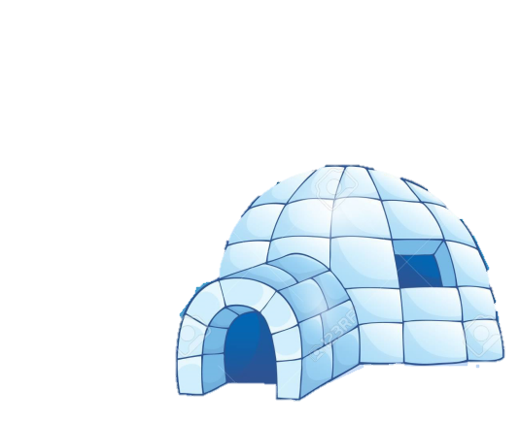

2
Tìm nhà cho chim cánh cụt.
Năm mươi
Sáu mươi
Hai mươi
Ba mươi
3
4
2
5
60
Mười
60
50
Bốn mươi
50
1
6
40
30
40
10
20
30
10

Slide 9
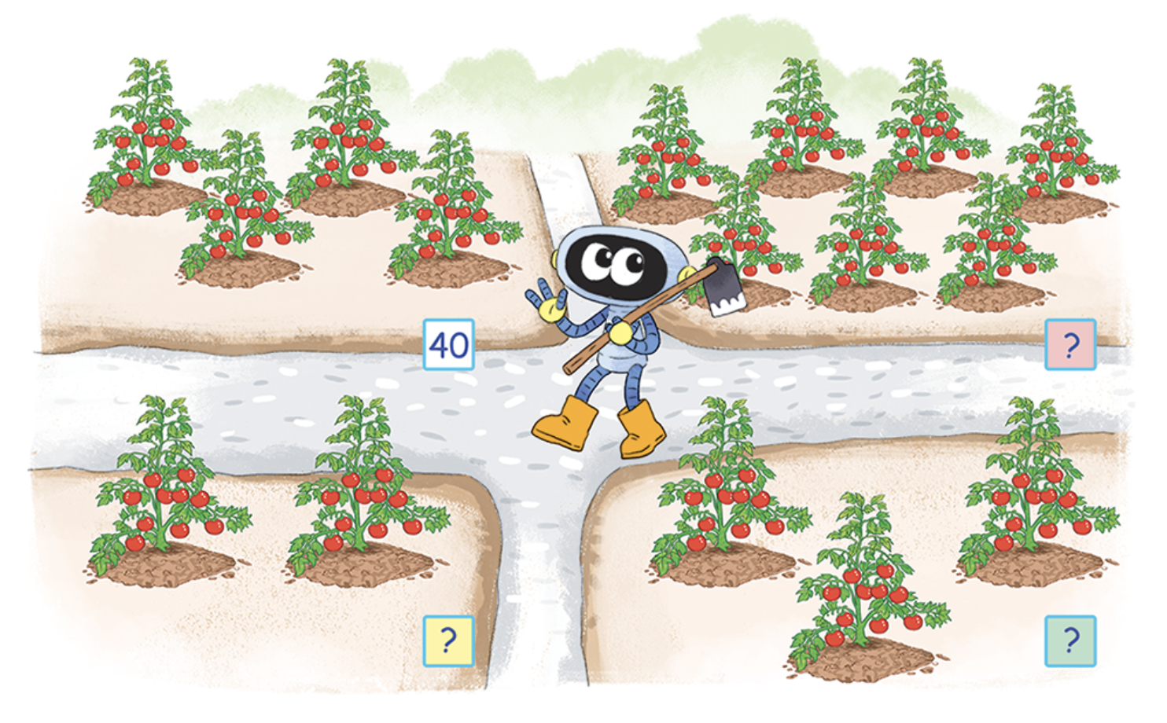
Biết mỗi cây có 10 quả. Tìm số thích hợp (theo mẫu).
3
70
?
?
40
20
?
30
?

Slide 10
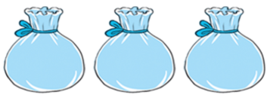
Biết mỗi túi có 10 quả cà chua. Tìm số quả cà chua trên mỗi hàng (theo mẫu).
4
?
30
?
60
80
?
40
?
90
?

Slide 11
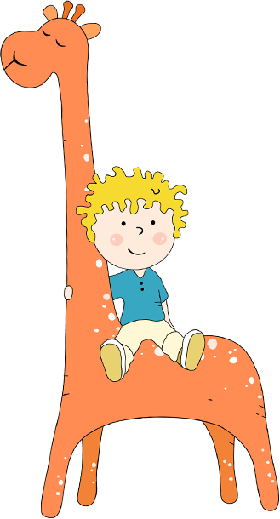
VẬN DỤNG

Slide 12
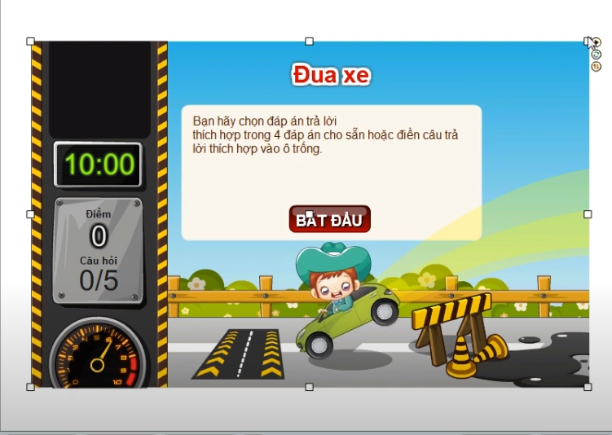
Em hãy chọn đáp án đúng để chiếc xe có thể vượt qua chướng ngại vật và về đích nhanh nhất nhé!

Slide 13

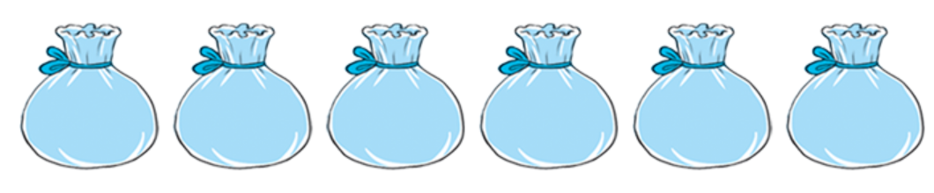



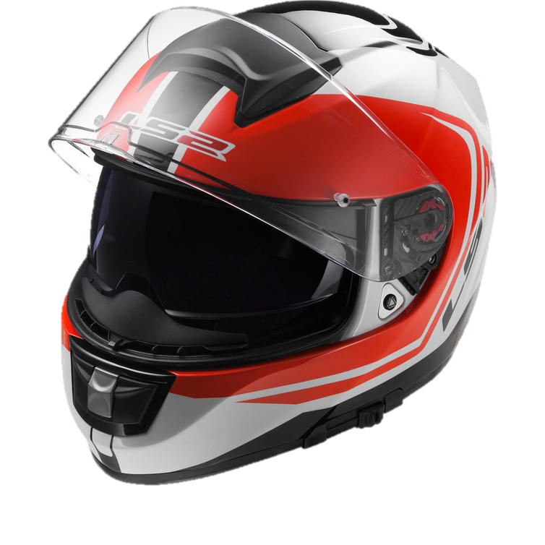

A. 60
C.40
B. 50
D.30
Kíttt….

Slide 14
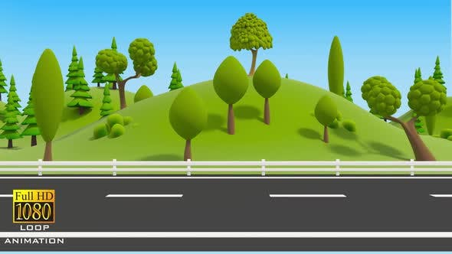
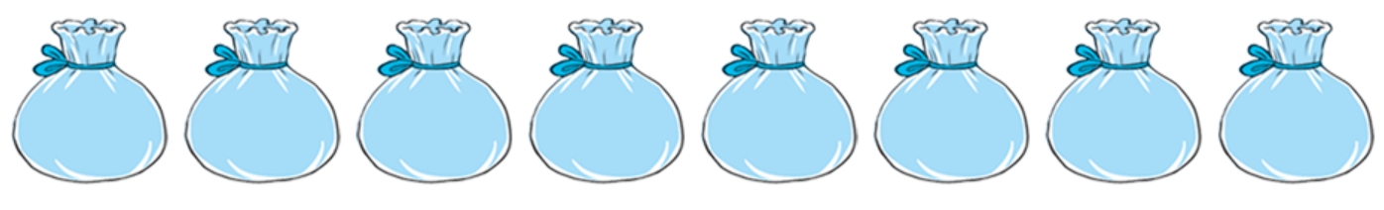
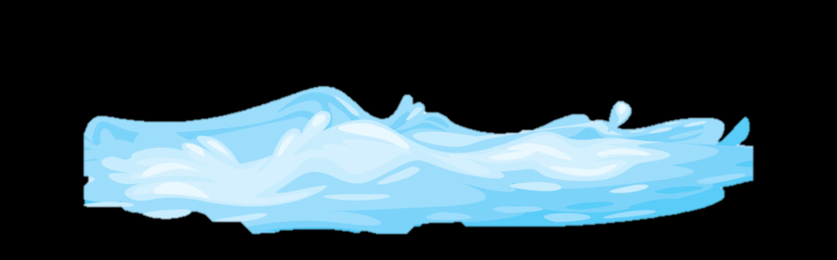
A. 80
C. 60
B. 70
D. 50
Kíttt….

Slide 15

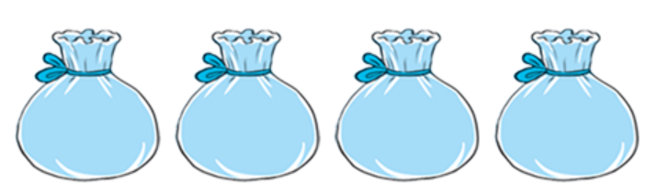
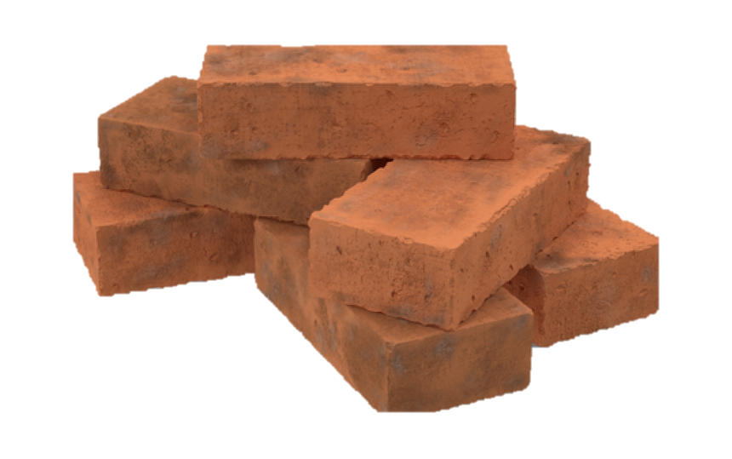
A. 30
C. 40
B. 20
D. 50
Kíttt….

Slide 16



A. 70
C. 80
B. 60
D. 90
Kíttt….

Slide 17



Cảm ơn các bạn rất nhiều!

